Slide 1
STEAM vasaros veikla Paruošė Skaistė Kudžmaitė Varėnos „Pasakos“ vaikų l/d Priešmokyklinio ugdymo pedagogė

Slide 2
Eksperimento „Baliono raketa“ tikslas
Išsiaiškinti oro savybes ir galimybes.

Slide 3
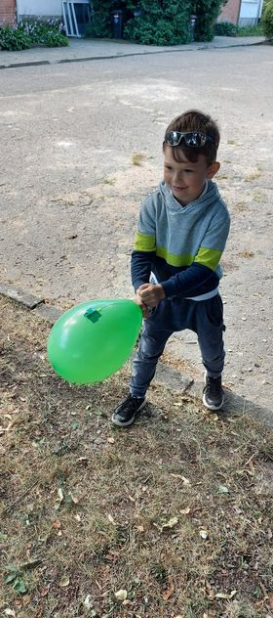
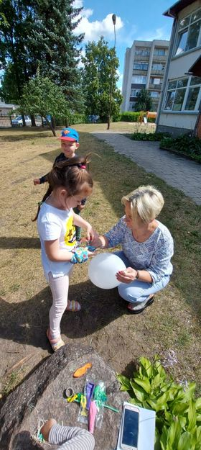

Slide 4
Pasiekti rezultatai
Padarė įvairias išvadas apie balioną ir orą, esantį jo viduje; kodėl balionas skrido, neskrido.
Aktyviai mąstė apie „raketos“ tobulinimą.
Susidomėjo tikromis raketomis, jų paleidimo būdais.

Slide 5
Eksperimento „Skęsta-neskęsta“ tikslas
Skatinti vaikus stėbėti, tyrinėti,, susipažinti su apklausos metodu, sisteminti atsakymus ir daryti išvadas.

Slide 6
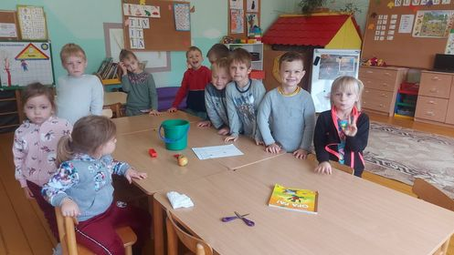
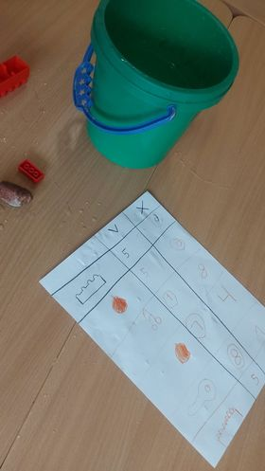
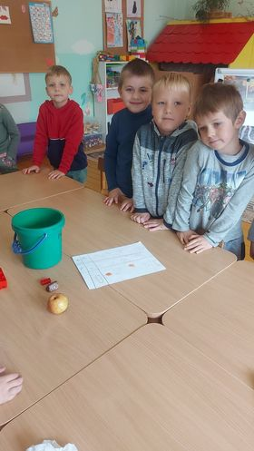

Slide 7
Pasiekti rezultatai
Susipažino su apklausos metodu.
Įtvirtino sąvokas „sunkus“, „lengvas“.
Tobulino bendravimo, bendradarbiavimo kompetenciją.
Praplėtė žinias apie mus supančius daiktus.

Slide 8
AČIŪ UŽ DĖMESĮ!

